Slide 1
CSS 3
ფსევდო კლასები და ელემენტები

Slide 2
ფსევდო ელემენტები
გამოიყენება ელემენტის სპეციფიური ნაწილის ფორმატირება-სტილირებისათვის
მაგალითად: ელემენტის პირველი ასო(first-letter), პირველი სტრიქონი(first-line);
ქონთენთის ჩამატება ელემენტის წინ, შემდგომ
სინტაქსი შემდეგია:
selector::pseudo-element { property:value; }

Slide 3
::first-line თუ :first-line
შენიშვნა-: ორმაგმა აღნიშვნამ ჩაანაცვლა ფსევდო ელემენტები CSS3-ში. ეს იყო W3C მცდელობა ფსევდო ელემენტებიდა ფსევდო კლასები ერთმანეთისაგან გაემიჯნა
ერთმაგი ორწერტილი გამოიყენებოდა CSS2 და CSS1-ში როგორც ფსევდო კლასების ისე ფსევდო ელემენტებისათვის
უკუთავსებადობიდან გამომდინარე ერთმაგი ორწერტილი მისაღებია CSS2 და CSS1 ფსევდო ელემენტებისათვის

Slide 4
::first-line
შესაძლებელია მისი გამოყენება მხოლოდ ბლოკური ელემენტებისათვის;მაგალითი:
p::first-letter {
color: #ff0000;
font-size: xx-large;
}
თვისებები რომლებიც შესაძლებელია განესაზღვროს ::first-line ფსევდო ელემენტს შემდეგია:
font properties
color properties
background properties
word-spacing
letter-spacing
text-decoration
vertical-align
text-transform
line-height
clear

Slide 5
::first-letter
ტექსტის პირველი ასოსთვის სტილის მინიჭებისათვის გმოიყენება
განვიხილოთ მაგალითი:
p::first-letter {
color: #ff0000;
font-size: xx-large;
}
რა გვექნება?
თვისებები რომლებიც შესაძლებელია განესაზღვროს ::first-line ფსევდო ელემენტს შემდეგია:
font properties; color properties ;background properties; margin properties; padding properties
border properties; text-decoration; vertical-align (თუ "float" არის "none")
text-transform; line-height; float; clear

Slide 6
ფსევდო ელემენტების კომბინაცია
რამოდენიმე ფსევდო ელემენტი შესაძლებელია გამოვიყენოთ ერთი ელემენტისათვის:
p::first-letter { color: #ff0000; font-size: xx-large; } p::first-line { color: #0000ff; font-variant: small-caps; }

Slide 7
ფსევდო ელემენტები და კლასები
ფსევდო ელემენტები შესაძლებელია გამოიყენოთ კასებთან კომბინაციაში, მაგალითად:
p.intro::first-letter { color: #ff0000; font-size:200%; }

Slide 8
ბმულის ფორმატირება (ფსევდო კლასი)
თვისება | დანიშნულება
a:link | ჩვეულებრივი მოუნახულებელი ბმულის კონტროლისათვის
a:visited | მონახულებული ბმულის კონტროლისათვის
a:hover | ბმულთან კურსორის მიტანის შემთხვევის კონტროლისათვის
a:active | ბმულზე ქლიქის შემთხვევის კონტროლისათვის
შენიშვნა!!! a:hover აუცილებლად უნდა მოდიოდეს a:link და a:visited-ის შემდეგ a:active აუცილებლად უნდა მოდიოდეს a:hover -ის შემდეგ ანუ ზემოაღნიშნული მიმდევრობა მისაღებია ☺

Slide 9
::before და ::after ფსევდო ელემენტები
ელემენტის წინ და შემდგომ ქონტენტის დამატებისათვის, მაგალითად:
h1::before { content: url(smiley.gif); }
h1::after { content: url(smiley.gif); }
რა გვექნება?

Slide 10
სხვა ფსევდო კლასები
:only-child (p:only-child - ყველა p, რომელიც მისი მშობლის ერთადერთი შვილია)
:first-child (p:last-child - ?)
:last-child(p:last-child- ?)
:nth-child(n)(p:nth-child(2) - ?)
:focus (მაგალითი:
input:focus {
background-color: yellow;
}

Slide 11
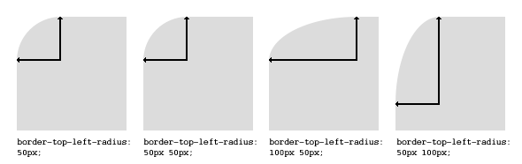
მომრგვალებული კუთხეების ეფექტი
CSS3-ის border-radius თვისება საშუალებას აძლევს დიზაინერებს მოამრგვალონ სასურველი ელემენტის კუთხეები, სკრიპტების, სურათების და მრავალჯერადი div ტეგების გამოყენების გარეშე. დაწყებული 2005-დან boder-radius თვისება ფართოდ გავცელდა და ბრაუზერებმაც უზრუნველყვეს მისი მხარდაჭერა.
მომრგვალებული კუთხეები შესაძლებელია შეიქმნას ერთმანეთისაგან სრულიად დამოუკიდებლად ოთხი border-*-radius თვისების გამოყენებით (border-bottom-left-radius, border-top-left-radius, ა.შ) ან ოთხივესათვის ერთდროულად შემოკლებული border-radius თვისების მეშვეობით.

Slide 12
Box-shadow, ერთ-ერთი საუკეთესო CSS3-ის თვისება
box-shadow თვისება დიზაინერს საშუალებას აძლევს მარტივად მოახდინოს გარე თუ შიდა ჩრდილების მინიჭება „box“ ელემენტებისათვის, ამასთანავე შეუძლეა განსაზღვროს ფერის, ზომის, გადღაბნისა და გადაცილების პარამეტრები .
box-shadow თვისებას შეუძლია მიიღოს მნიშვნელობების ჩამონათვალი გამოყოფილი მძიმით, თითოეული განსაზღვრავს 2-4 სიგრძის ერთეულს (ჩრდილის ჰორიზონტალური გადაცდომის,ვერტიკალური გადაცდომის, გადღაბნვის მანძილის და განშლადობის მანძილის პარამეტრები), აქვს აგრეთვე არააუცილებელი პარამეტრები: ფერის განსაზღვრისათვის და გასაღები სიტყვაl ‘inset‘ შიდა ჩრდილის ეფექტისათვის
მაგალითად:
box-shadow: inset 2px 2px 2px 2px black;

Slide 13
ჩრდილის შექმნის საფუძვლები
გაჩუმებით ჩრდილები „იხატება“ ელემენტის გარეთ, შესაბამისი სპეციფიკაციების გათვალისწინებით რათქმა უნდა.
გარე box-shadow ჩრდილი ელემენტს ადგება ისე თითქოს ელემენტის border-box იყოს გაუმჭვირვალე. ჩრდილი იხატება ჩარჩოს გარეთ საზღვრის პირას მხოლოდ: ის მიმაგრებულია ელემენტის border-box -ის შიგნით
პირველი ნაბიჯია ჩრდილის ფორმის განსაზღვრა სწორედ 2-4 ერთეულის მითითებით:
პირველი მნიშვნელობა როგორც ავღნიშნეთ განსაზღვრავს ჩრდილის ჰორიზონტალურ გადაცდომას: თუ მნიშვნელობა დადებითია მადაცდომა მოხდება ელემენტის მარჯვნივ, ხოლო უარყოფითი მნიშვნელობის შემთხვევაში მარცხნივ.
მეორე მნიშვნელობა განსაზღვრავს ჩრდილის ვერტიკალურ გადაცდომას: დადებითი მნიშვნელობის შემთხვევაში დაგაცდომა ხორციელდება ელემენტის ქვევიდან(bottom), ხოლო უარყოფითის შემთხვევაში- ელემენტის თავიდან(top).
მესამე არააუცილებელი პარამეტრი განსაზღვრავს ჩრდილის გადღაბნვის დისტანციას. შევნიშნოთ რომ მხოლოდ დადებითი მნიშვნელობები შეიძლება ამ პარამეტრმა რომ მიიღოს, რაც უფრო დიდიდ მნიშვნელობა, მით მეტიაჩრდილი გაღაბნილი.
მეოთხე არააუცილებელი პარამეტრი წარმოადგენს ჩრდილის განშლადობის მაჩვენებელს: მისი დადებითი მნიშვნელობა განაპირობებს ჩრდილის ფორმის გაშლას ყველა მიმართულებით, ხოლო უაროფითი მნიშვნელობები კი მის შეკუმშვას.

Slide 14
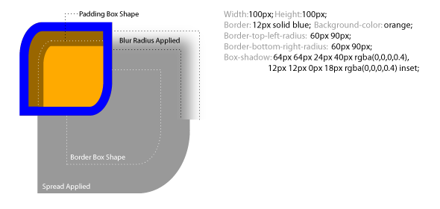
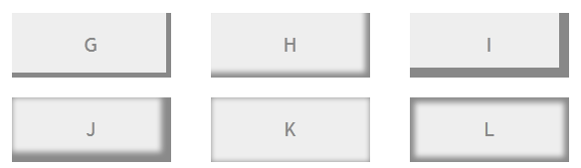
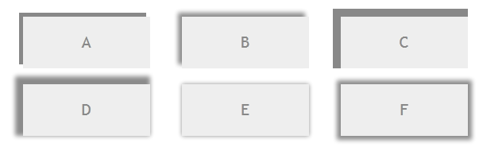
სადაა გამოყენებული inset?
#Example_L { -moz-box-shadow: inset 0 0 5px 5px #888; -webkit-box-shadow: inset 0 0 5px 5px#888; box-shadow: inset 0 0 5px 5px #888; }

Slide 15
CSS გამჭვირვალეობა
opacity თვისება გამოიყენება იმისათვის რომ განვსაზღვროთ ელემენტის გამჭვირვალეობა
მაგალითი:
img:hover {
opacity: 0.5;
}
სურათზე ხელის მიტანის დროს ის 50% ით გამჭვირვალე გახდება

Slide 16
CSS Web Font-ები
Web font-ები საშუალებას აძლევს დიზაინერს გამოიყენოს ისეთი ფონტები რომლებიც არ არის მომხმარებლის კომპიუტერზე დაყენებული
როდესაც გსურთ რაიმე ფონტის გამოყენება თკვენი გვერდის დიზაინისათვის, მოათავსეთ იგი თქვენს სერვერზე სადაგ გვერდი გაქვთ ატვირთული და ის ავტომატურად ჩაეთვირთება მომხმარებელს როცა საჭირო იქნება
თქვენი „საკუთარი" ფონტები უნდა მოათავსოთ: @font-face - ში, ჯერ უნდა დაწეროთ ფონტის სახელი და მერე მისი მისამართი:
@font-face { font-family: myFirstFont; src: url(sansation_light.woff); } div { font-family: myFirstFont; }
WOFF / WOFF2
აღნიშნავს: Web Open Font Format. შემუშავებული იქნა მოზილას მიერ ვებ-ში გამოყენებისათვის, ისინი როგორც წესი უფრო სწრაფად იტვურთება რადგან წარმოადგენს შეკუმშულ ვარიანტს სტრუქტურისა რომელსაც იყენებს OTF და TrueType (TTF) ფონტები

Slide 17
@import
@font-face კარგია თქვენი ფორმტებისათვის რომლებიც თქვენს სერვერზეა, მაგრამ თუ გსურთ სხვა სერვერზე მოთავსებული ფონტების გამოყენება ე.წ. „hosted font“ გადაწყვეტილება უფრო უპრიანია:
GoogleFonts გამოყენებისათვის მაგალითად შეგიძლიათ ისარგებლოთ:
@import url(//fonts.googleapis.com/css?family=Open+Sans); - CSS ან
<link href='//fonts.googleapis.com/css?family=Open+Sans' rel='stylesheet' type='text/css'> - HTML ხოლო შემდგომ:
body {
font-family: 'Open Sans', sans-serif;
}

Slide 18
სელექტორები
CSS3-ის სელექტორ მოდულში გვაქვს სამი ახალი ატრიბუტი სელექტორი, რომლებიც დაჯგუფებულია ერთად სახელწოდებით “Substring Matching Attribute Selectors”
ესენია:
[att^=val] – “იწყება” სელექტორი
[att$=val] –“მთავრდება” სელექტორი
[att*=val] –“შეიცავს” სელექტორი
მუშაობის პრინციპი
[att^=val] – “იწყება” სელექტორი
ეს სელექტორი საშუალებას იძლევა ის ელემენტი დავასელექტოთ სადაც შესაბამისი ატრიბუტი იწყება მითითებული სტრინგით:
მაგალითად:
a[href^="http://"] ან p[title^="Hello"]

Slide 19
[att$=val] – “მთავრდება” სელექტორი ისევე როგორც იწვება სელექტორი, ტავრდება სელექტორიც იგივე პრინციპით მუშაობს, ოღონდ ამ შემთხვევაში სესაბამისი ატრიბუტის მნიშვნელობა უნდა მთავრდებოდეს მითითებული სტრინგით(მაგალითად. “.pdf”, “.docx” ან “.mp3″): a[href$=".pdf"] p[title$="World"] [att*=val] – შეიცავს სელექტორი უკანასკნელი და ალბათ ყველაზე მოქნილი(მოხერხებული) არის „შეიცავს“ სელექტორი, მას ხანდახან “wildcard” -სელეცტორად მოიხსენიებენ, მისი საშუალებით შესაძლებელია მივწვდეთ ელემენტს რომლის შესაბამისი ატრიბუტიც შეიცავს მითითებულ სტრინგს (მაგალითად google.com ან yahoo.com). a[href*="google.com"] p[title$=„url"]

Slide 20
განვიხილოთ მაგალითი
მარქაფი:
<div class="example"> <ul> <li><a href="http://www.css3.info/demos/files/1.pdf">A link to a PDF document</a></li> <li><a href="http://www.css3.info/demos/files/1.docx">A link to a Word document</a></li> <li><a href="http://www.css3.info/demos/files/1.xlsx">A link to an Excel document</a></li> <li><a href="http://www.css3.info/demos/files/1.mp3">A link to an MP3 file</a></li> <li><a href="http://www.css3.info">A normal web link</a></li> </ul> </div>
შესაბამისი CSS :
div.example ul { list-style-type: none;} div.example ul li a {padding-left: 20px; background-image: url(images/file.png); background-repeat: no-repeat; } div.example ul li a[href$=".pdf"] { background-image: url(images/pdf.png); } div.example ul li a[href$=".docx"] { background-image: url(mages/word.png); } div.example ul li a[href$=".xlsx"] { background-image: url(images/excel.png); } div.example ul li a[href$=".mp3"] { background-image: url(mages/audio.png); }
რა გვექნება?

Slide 21
მადლობა!

